Slide 1

推理系统系列
GPU工作原理
ZOMI

Slide 2
Talk Overview
AI 计算体系
深度学习计算模式
计算体系与矩阵运算
AI 芯片基础
通用处理器 CPU
从数据看 CPU 计算
通用图形处理器 GPU
AI专用处理器 NPU/TPU
计算体系架构的黄金10年
硬件基础
GPU 工作原理
GPU AI编程本质
英伟达 GPU 架构
从 Fermi 到 Hopper 架构
Tensor Code 和 NVLink 详解
GPU 图形处理流水线
图形流水线基础
GPU 逻辑模块划分
图形处理算法到硬件

Slide 3
Talk Overview
硬件基础
GPU 工作原理
GPU AI编程本质
英伟达 GPU 架构
GPU基础概念
从 Fermi 到 Volta 架构
Turing 到 Hopper 架构
Tensor Code 和 NVLink 详解
GPU 图形处理
GPU 逻辑模块划分
算法到 GPU 硬件
GPU 的软件栈
图形流水线基础
流水线不可编译单元
光线跟踪流水线

Slide 4
Talk Overview
GPU 工作原理
Training and Inference – 训练和推理服务的区别
What is inference system - 什么是推理系统
Optimization objectives and constraints - 推理系统优化目标与约束
Difference bet inference system and engine - 推理系统与推理引擎

Slide 5
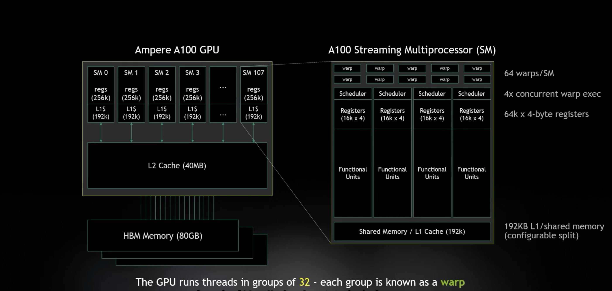

Slide 6
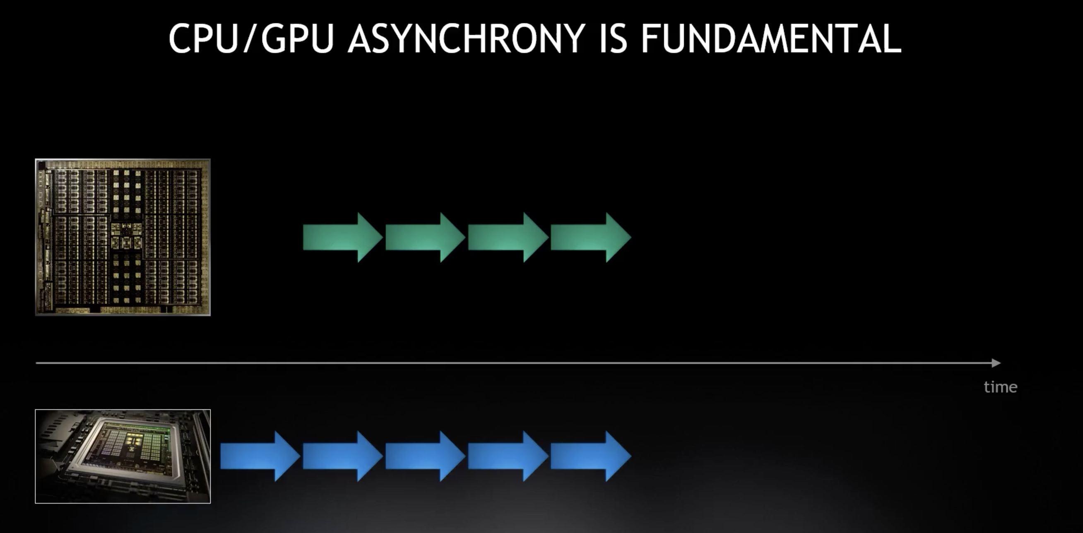

Slide 7
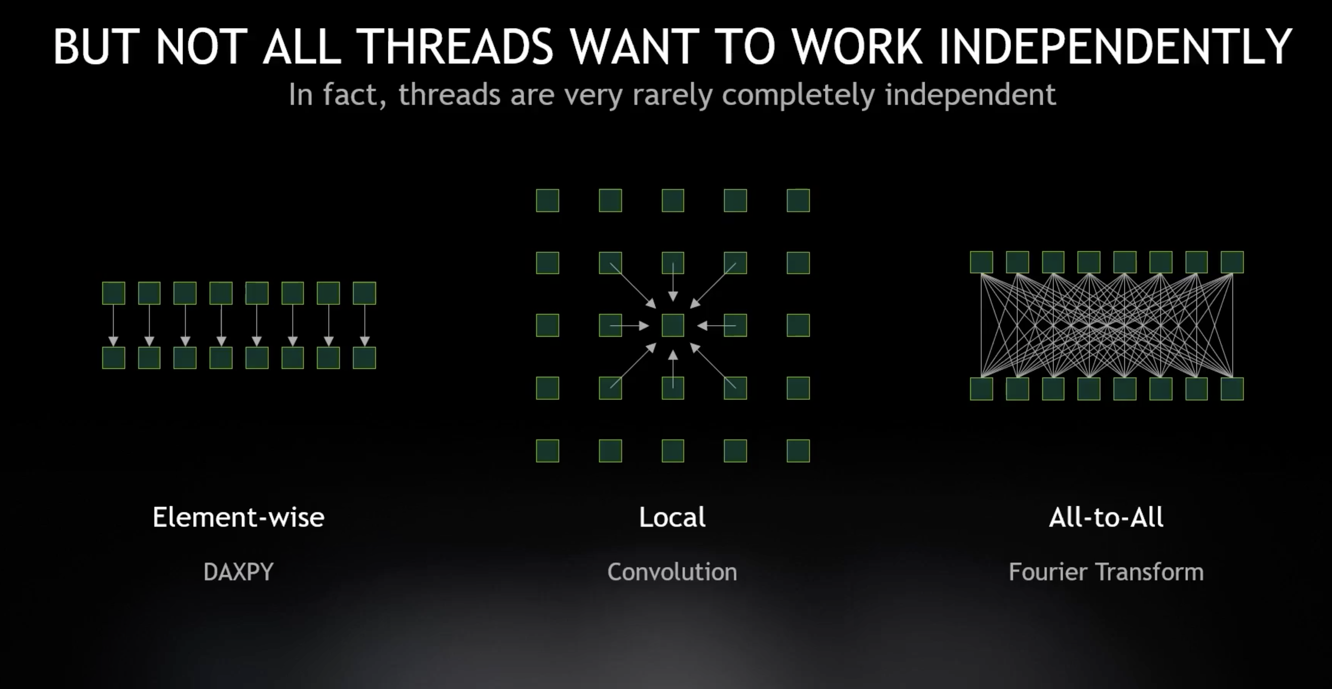

Slide 8
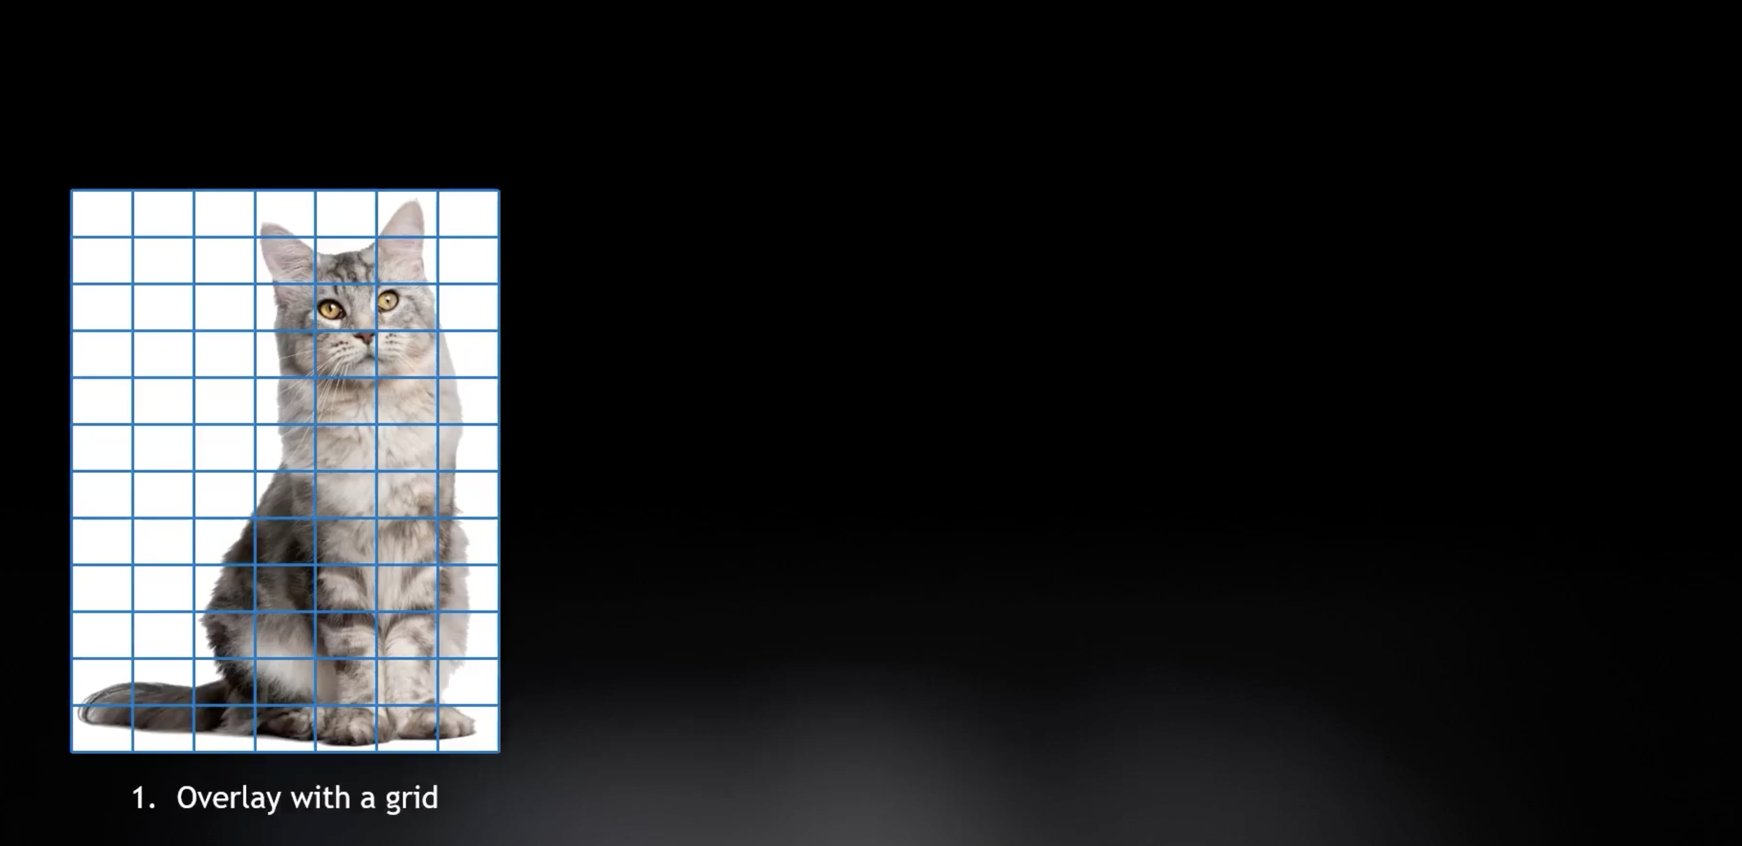

Slide 9
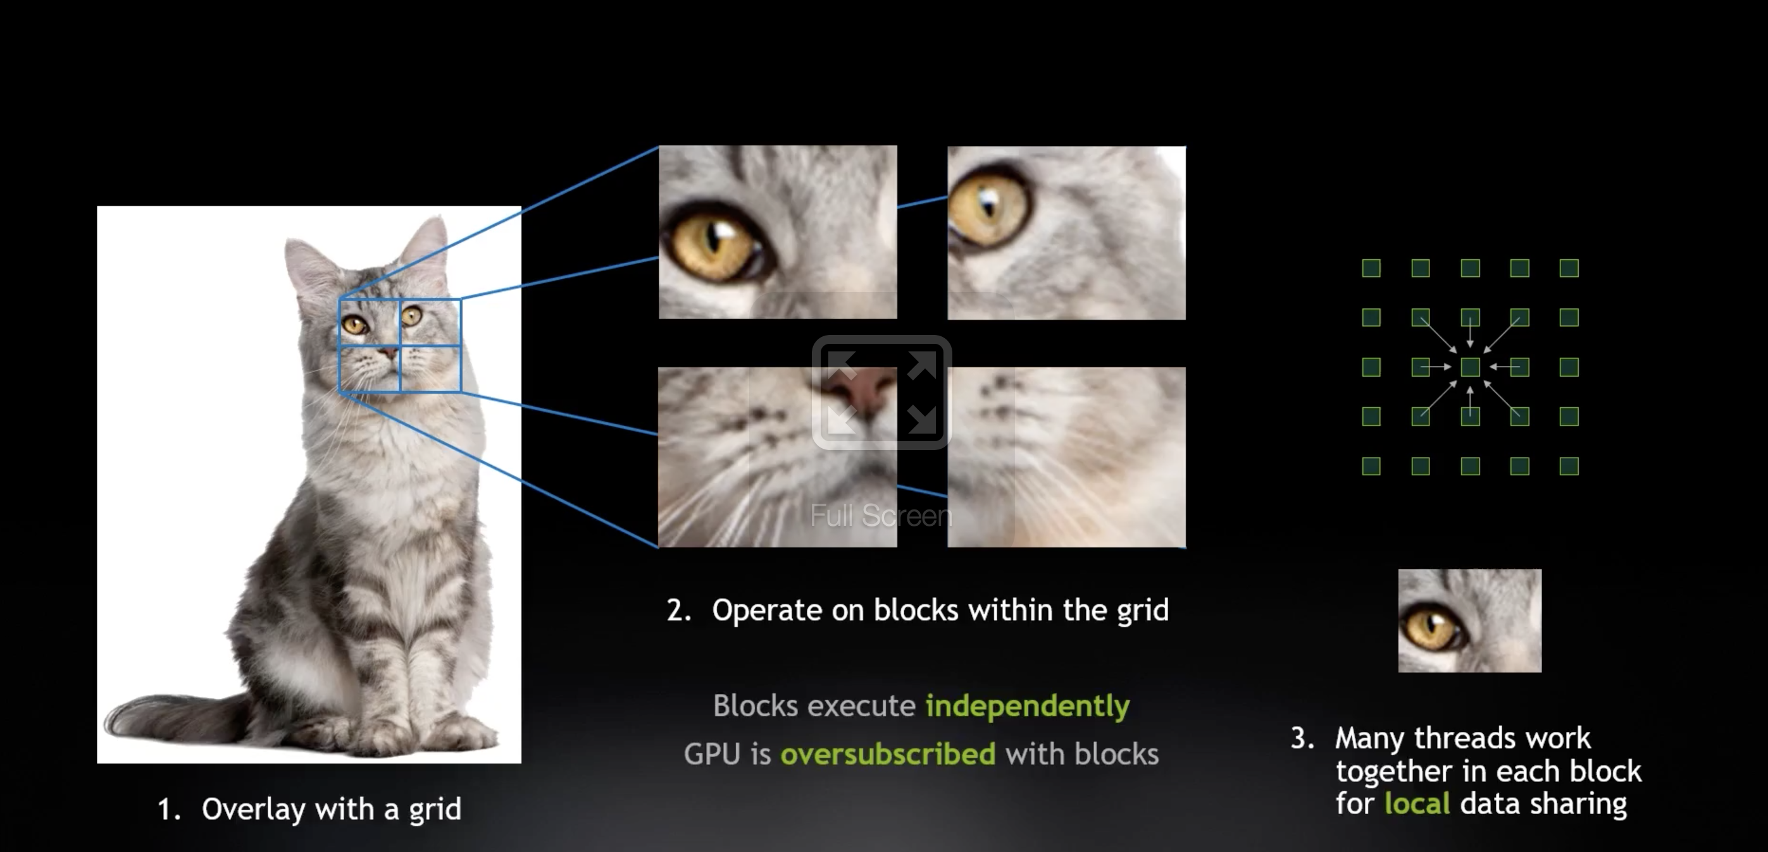

Slide 10
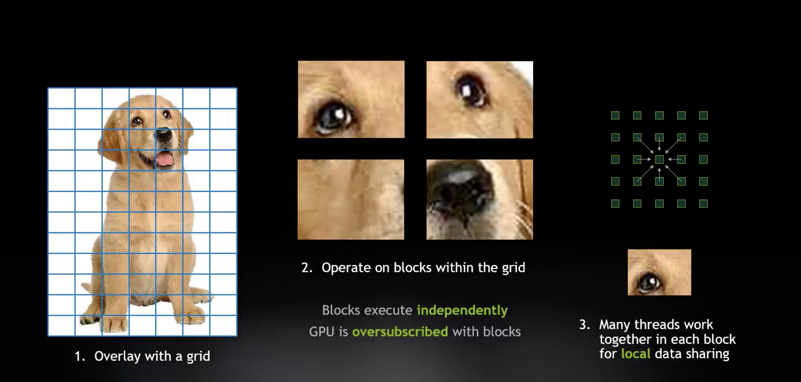

Slide 11
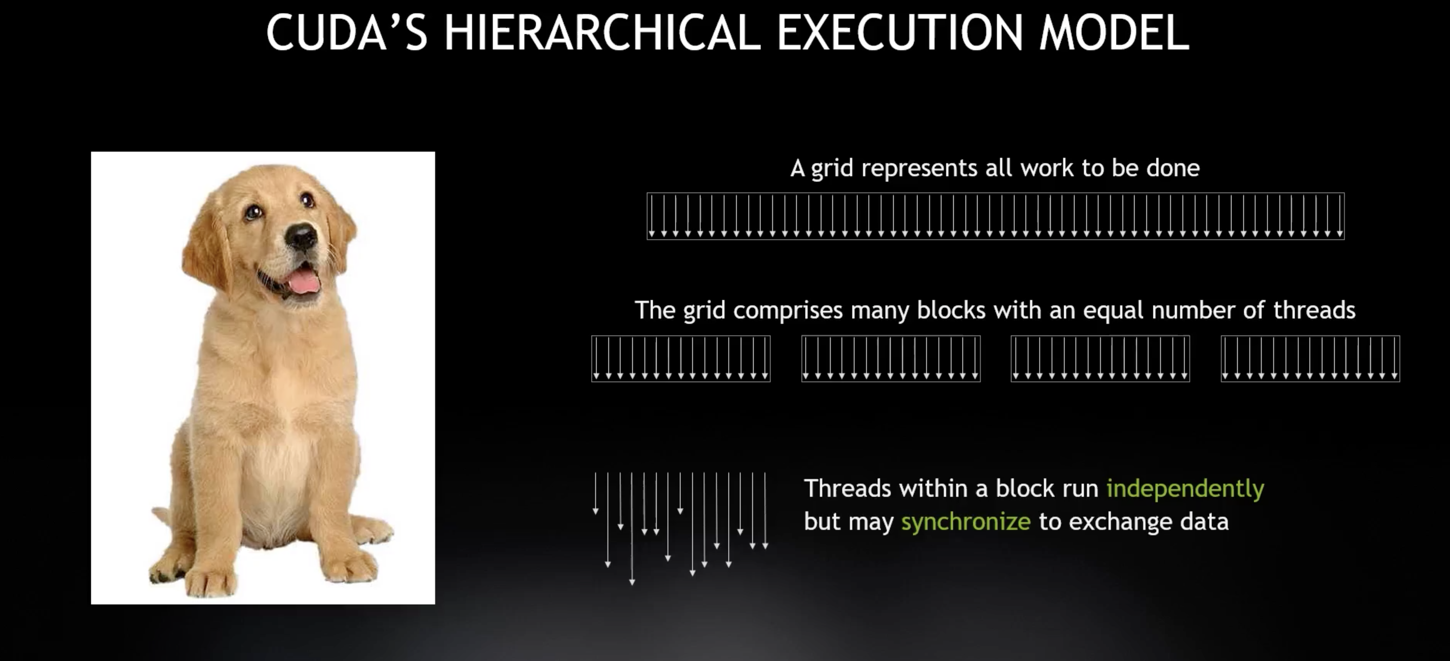

Slide 12
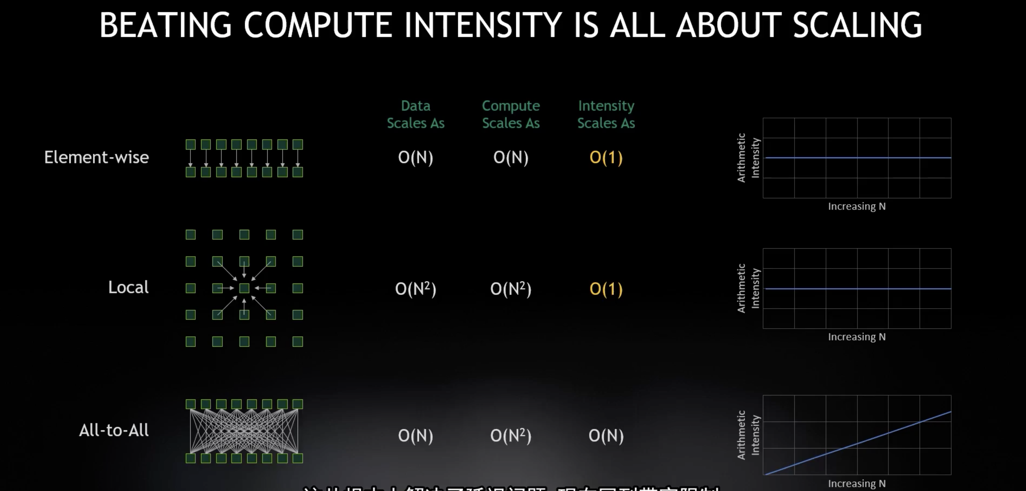

Slide 13
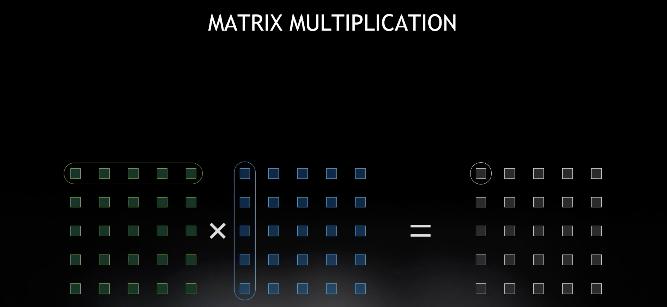

Slide 14
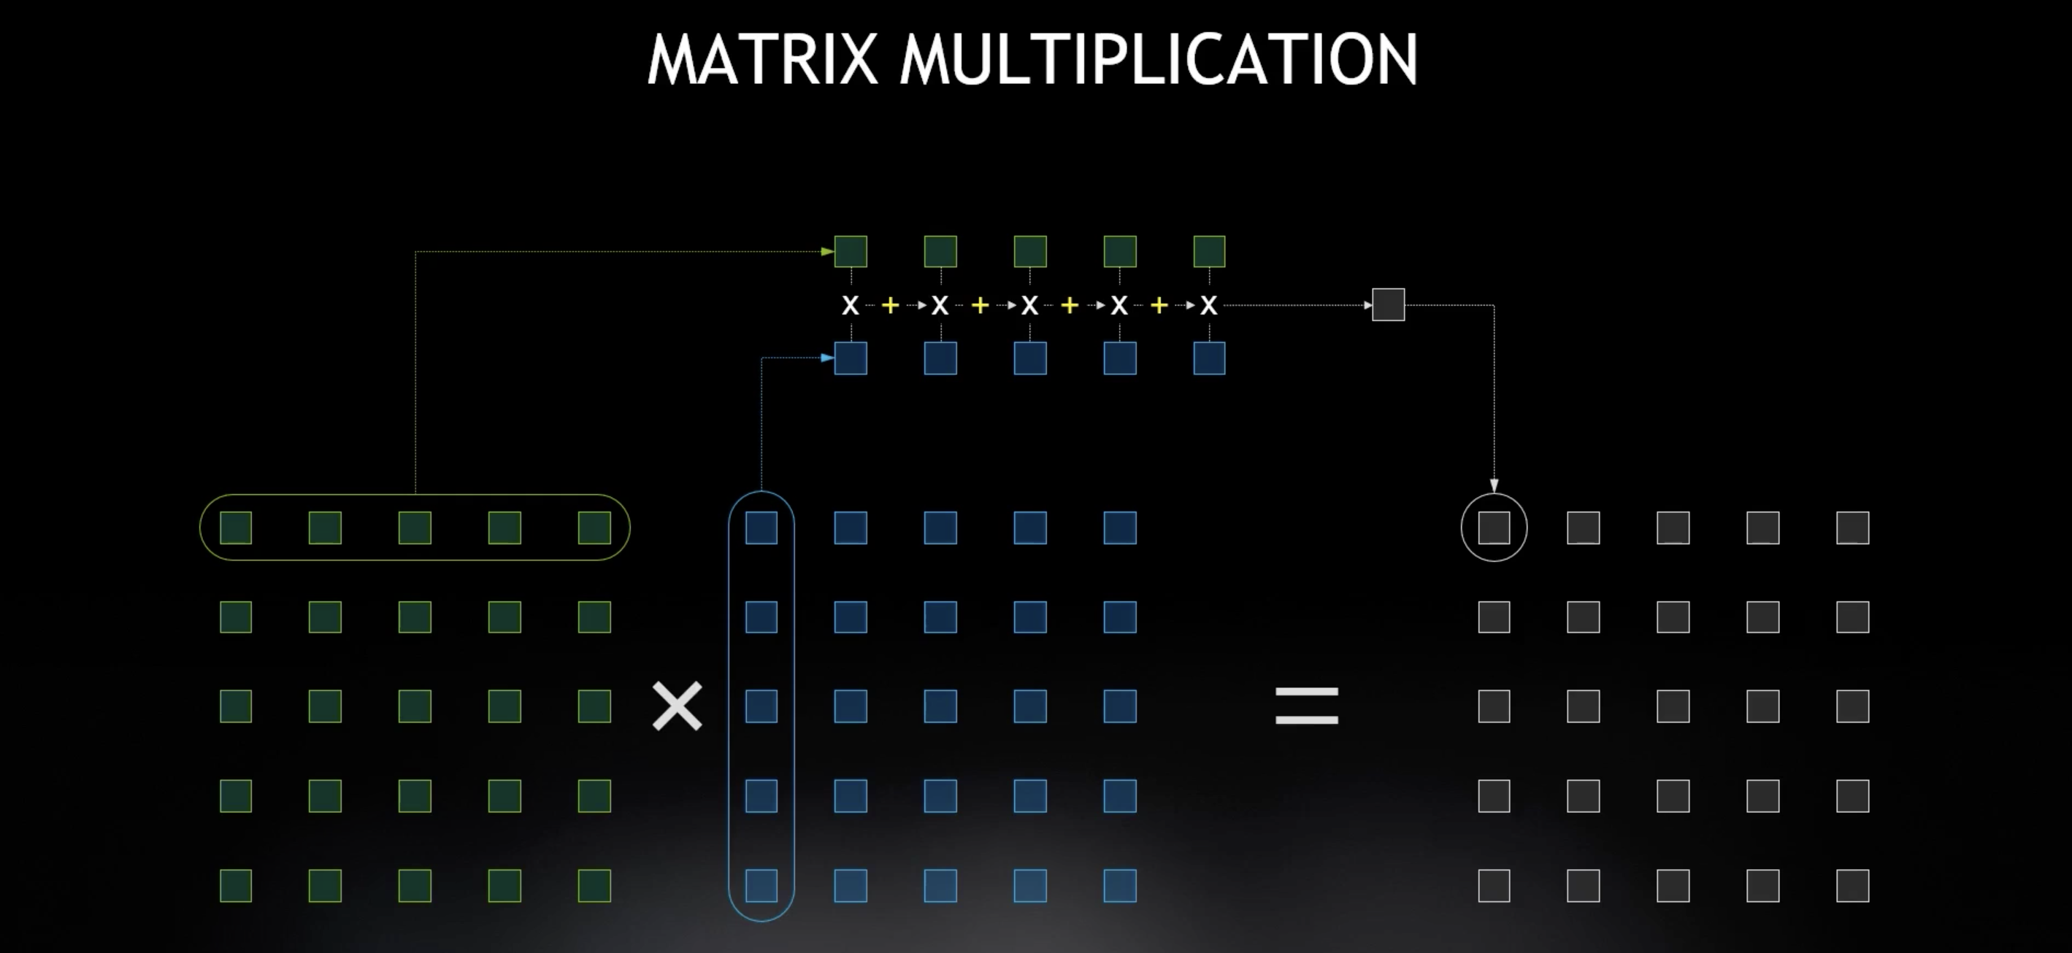

Slide 15
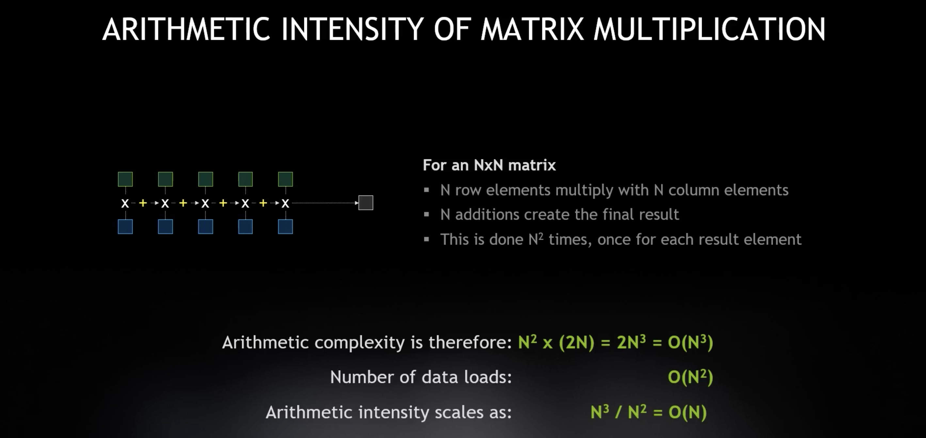

Slide 16
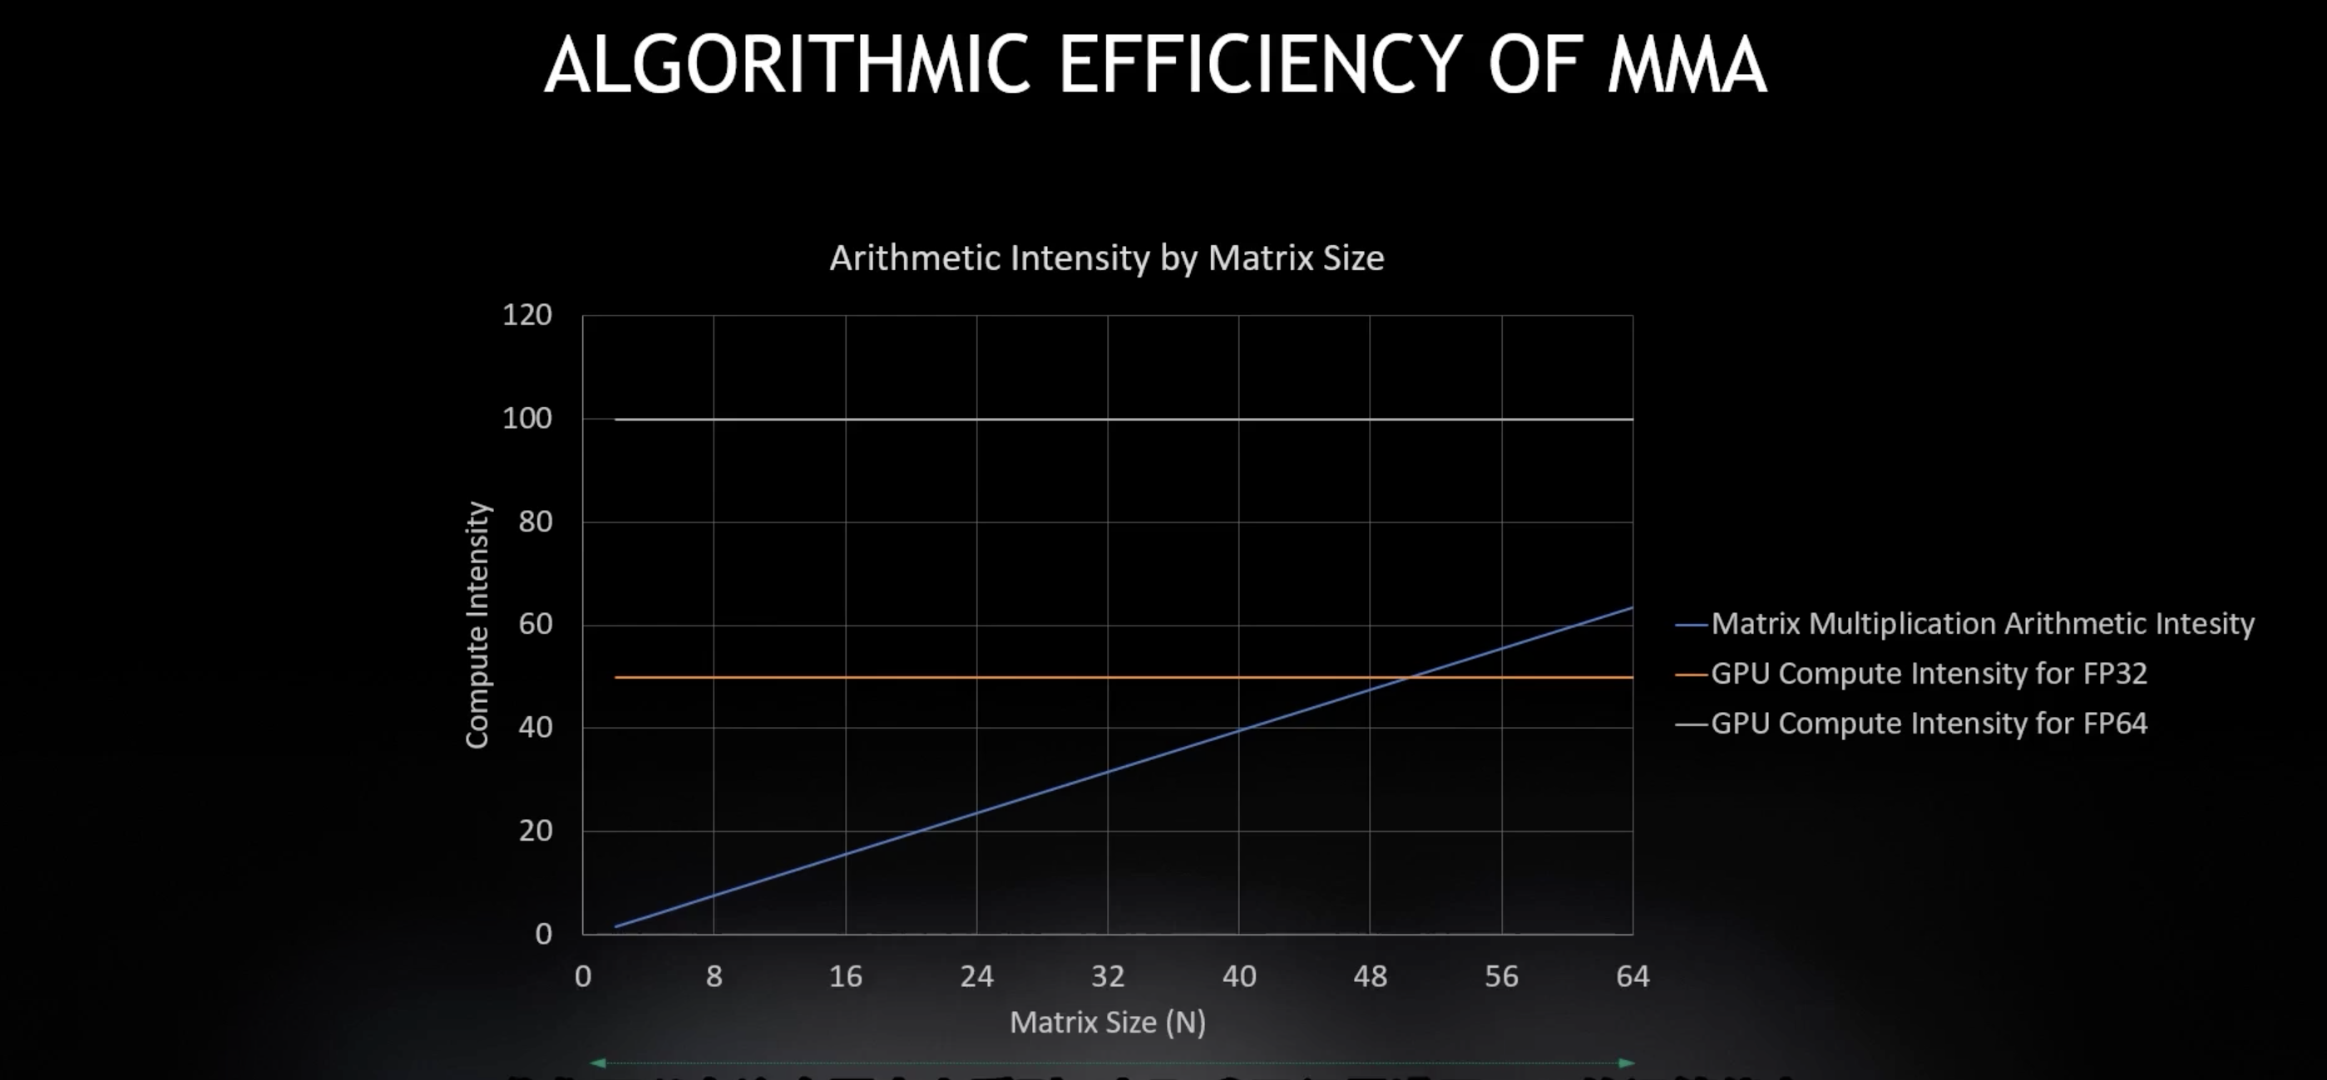

Slide 17
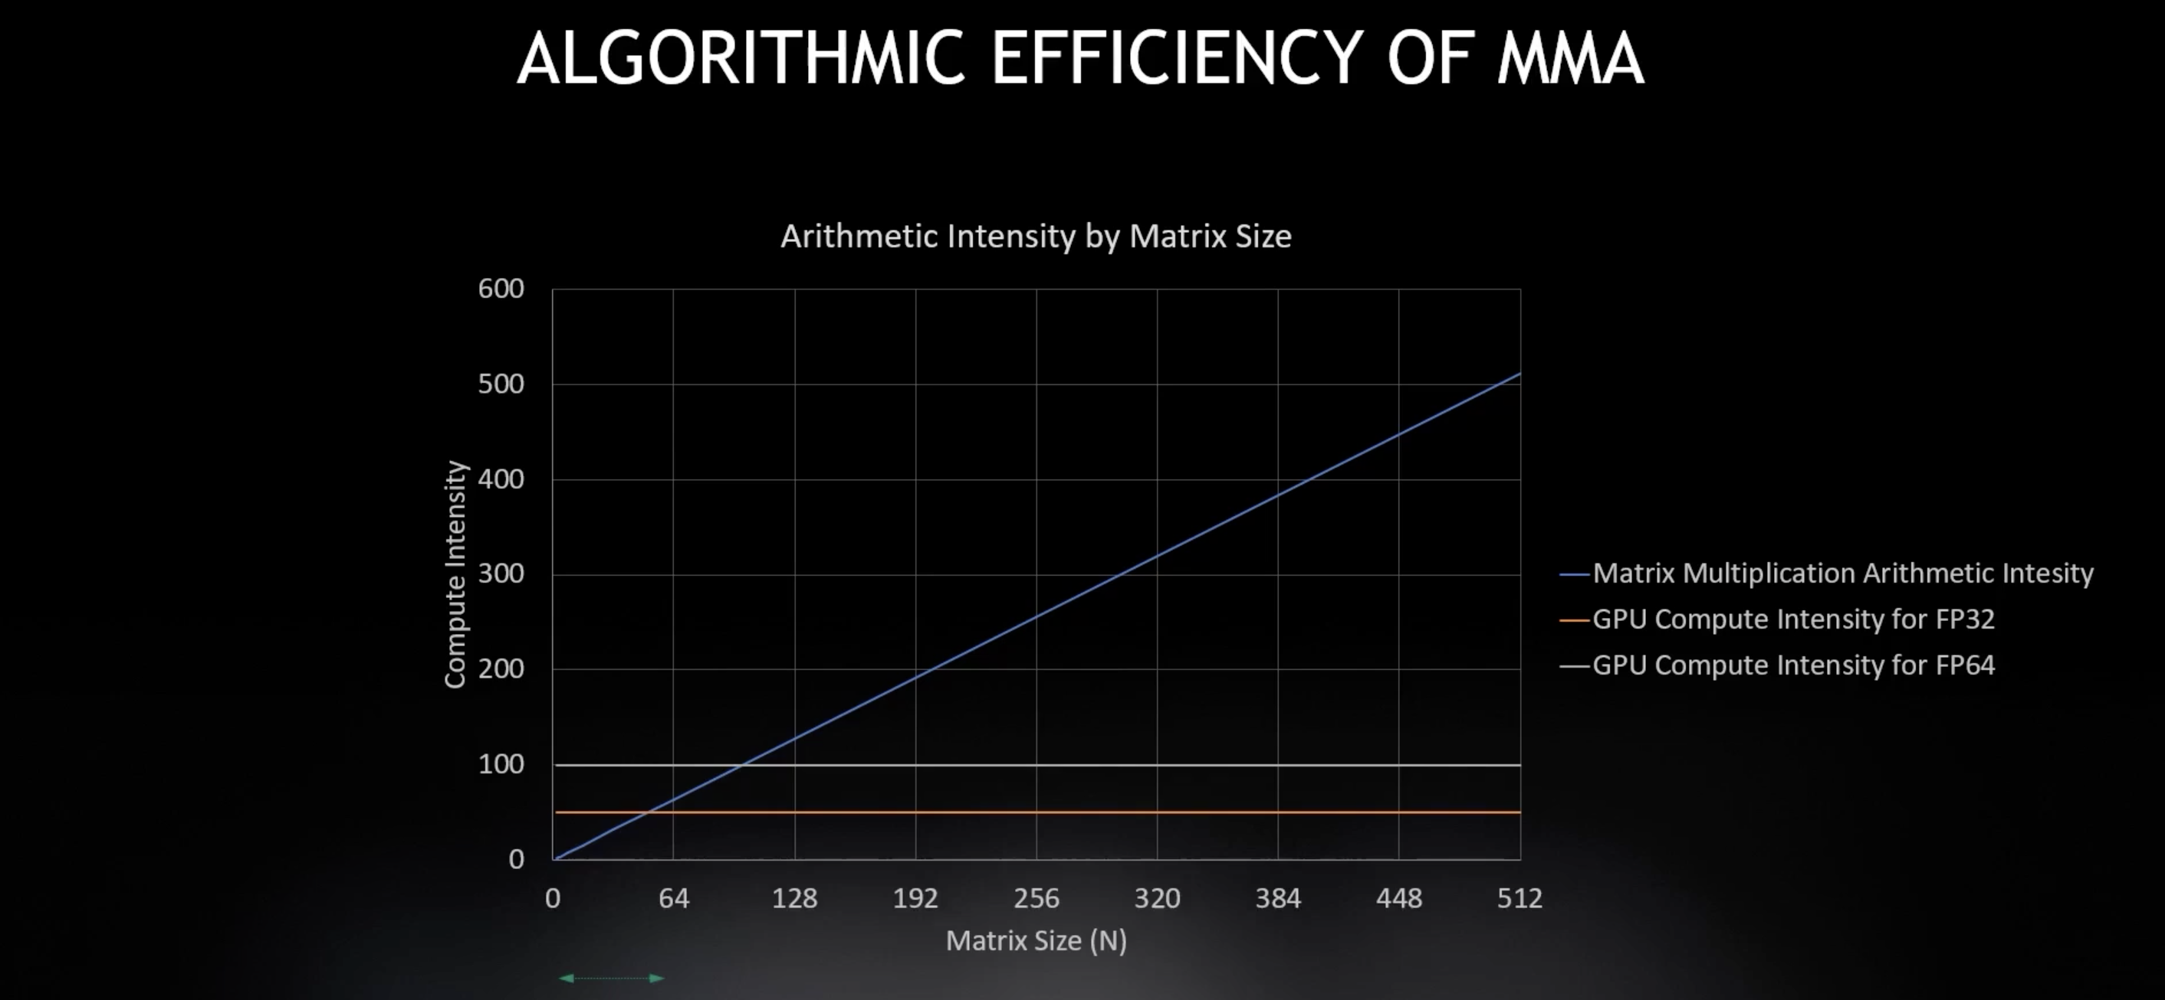

Slide 18
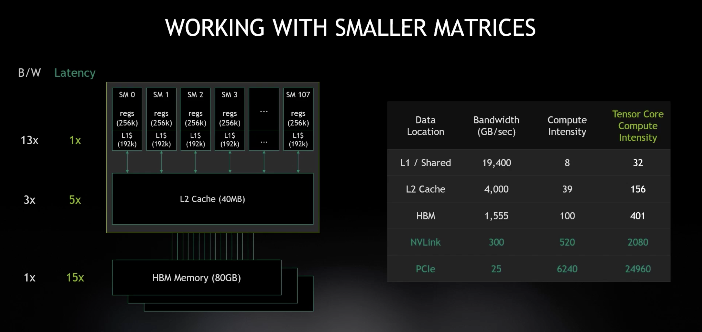

Slide 19
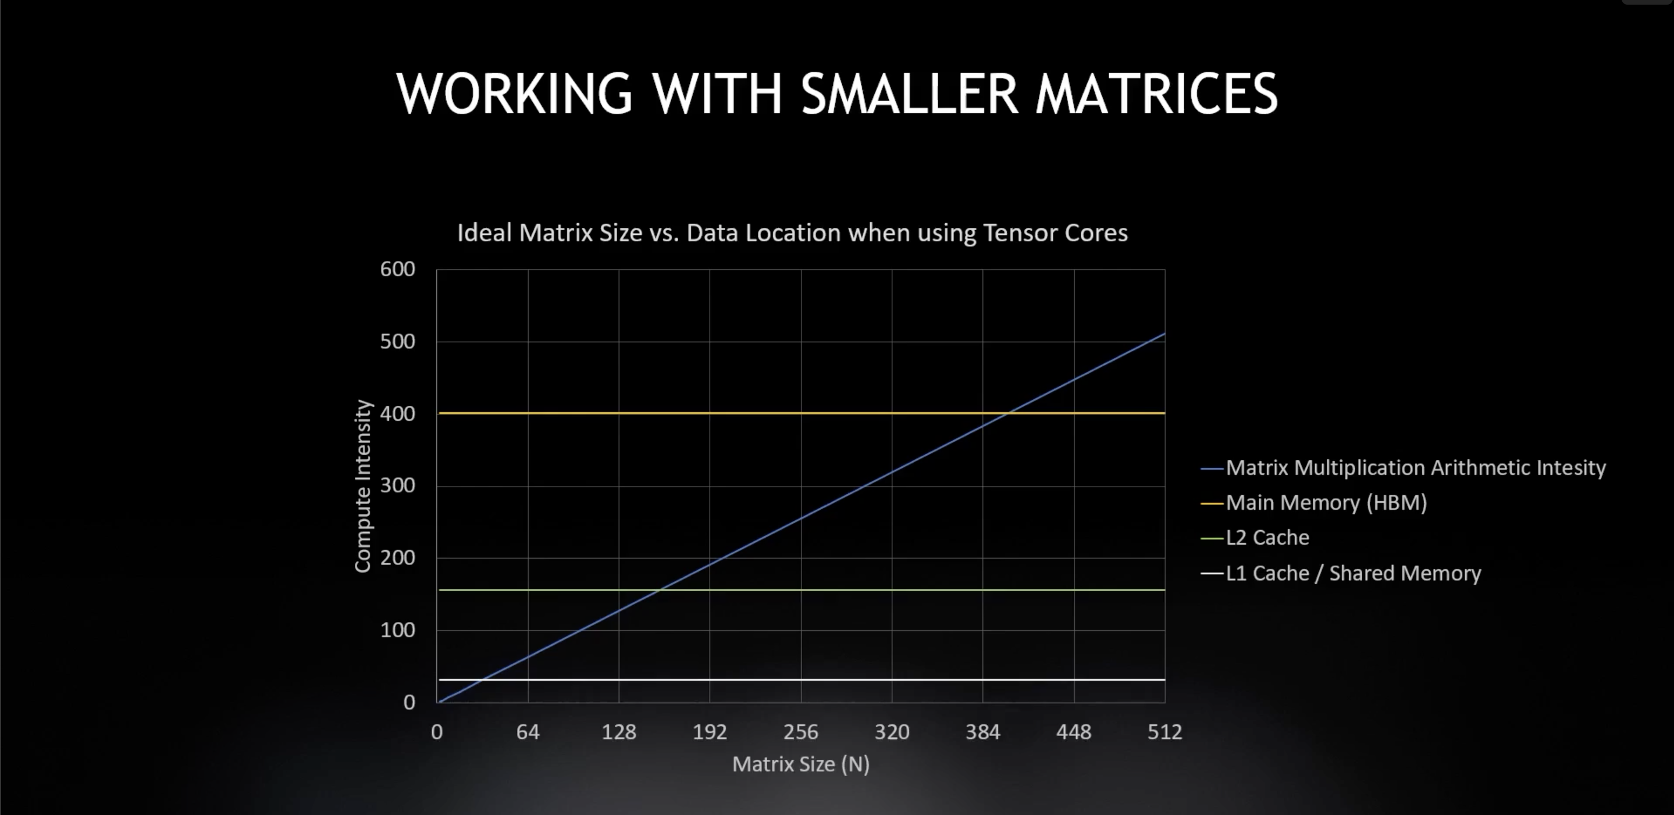

Slide 21
Notes:
21

